Slide 1









www.reallygreatsite.com
ICESTAR SC
Készítette:
Bujdosóné Tomán Erika
és Selettye Erzsébet

Slide 2



Tartalomjegyzék
01.
Weboldal célja és célközönsége
02.
Alkalmazott tervezési módszerek
03.
Választott CMS keretrendszer és eszközök
04.
A weboldal fő funkciói és működése
05. Csapaton belüli munkamegosztás, szerepek, projektszervezés

Slide 3
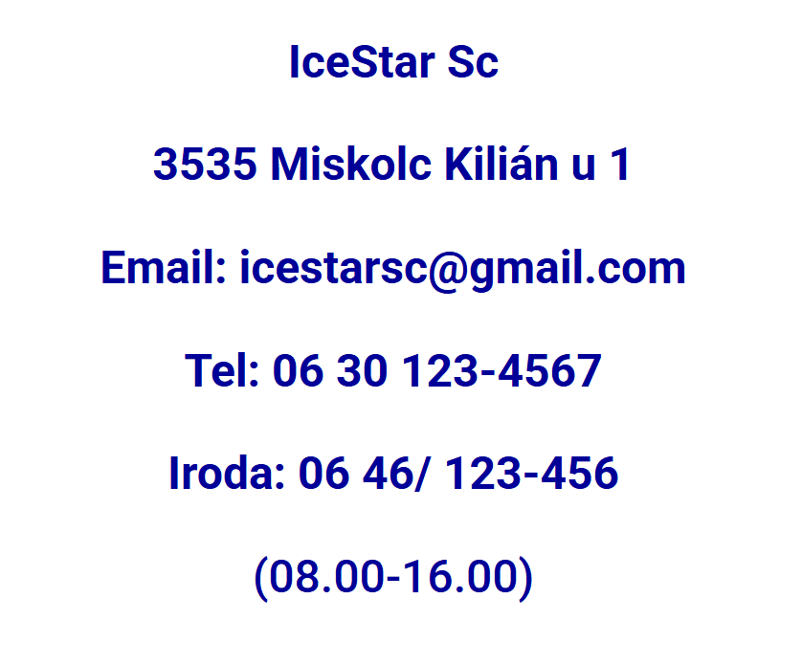
01.
Weboldal célja és célközönsége
Weboldal célja:
Tájékoztatás
Edzők, edzésidőpontok bemutatása
Online kapcsolatfelvétel, jelentkezés
Célközönség:
Szülők és gyerekek
Sportolók
Szponzorok, partnerek

Slide 4
02.
Alkalmazott tervezési módszerek
Reszponzív design
Modern, letisztult stílus
Felhasználóközpontú
szemlélet
Klub arculatához illő színek, betűtípusok
Könnyű elérhetőség
Navigációs menü

Slide 5
03.
Választott CMS keretrendszer és eszközök
Képek, ikonok
CMS rendszer
Oldalszerkesztő
WordPress
Elementor

Slide 6
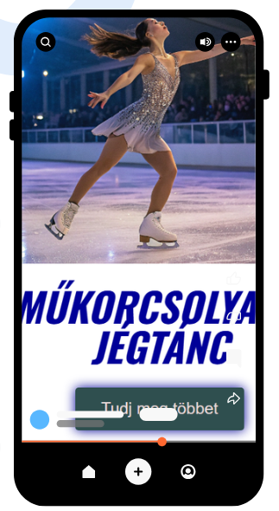

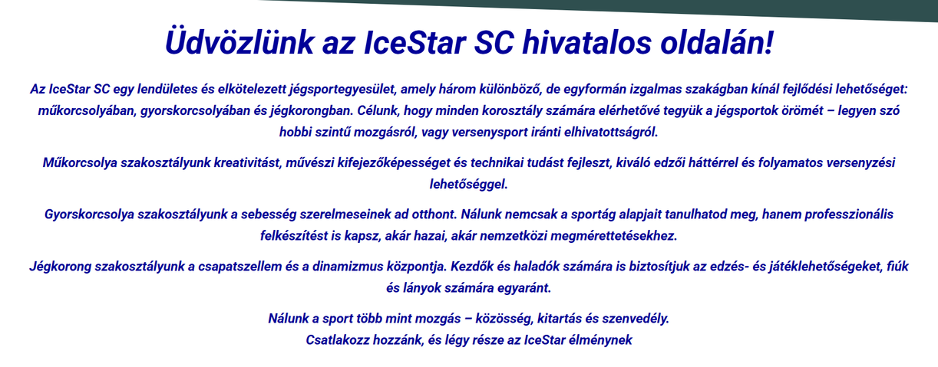

04.
A weboldal fő funkciói és működése
Dinamikus Főoldal
Szakosztályok
Edzések oldal - órarend
Rólunk oldal
Kapcsolat oldal

Slide 7

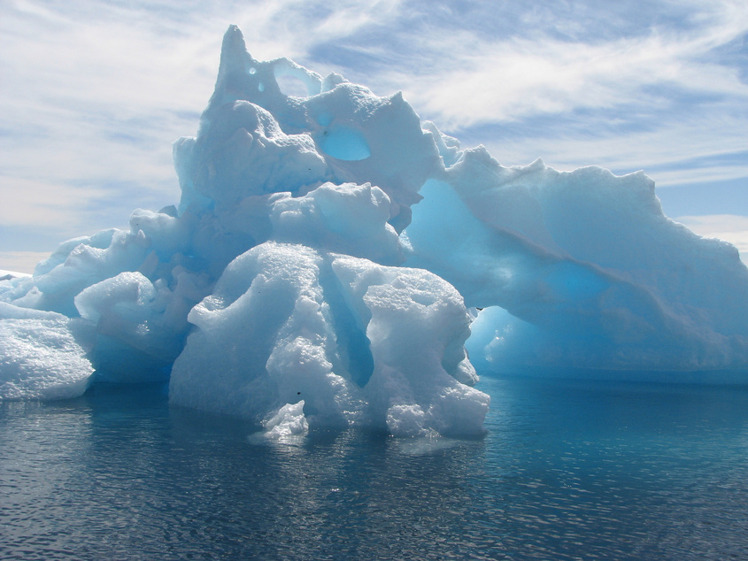
05. Csapaton belüli munkamegosztás, szerepek
Erika
Erzsébet
Főoldalon:-Gyorskorcsolya
-Jégkorong
Menüből-aktualitás,rólunk,
Szakosztályok
Lábléc
Főoldalon
-Műkorcsolyaés jégtánc
-vélemény és szponzorok
Menüből
-edzőink,órarend,
árlista ,elérhetőség

Slide 8

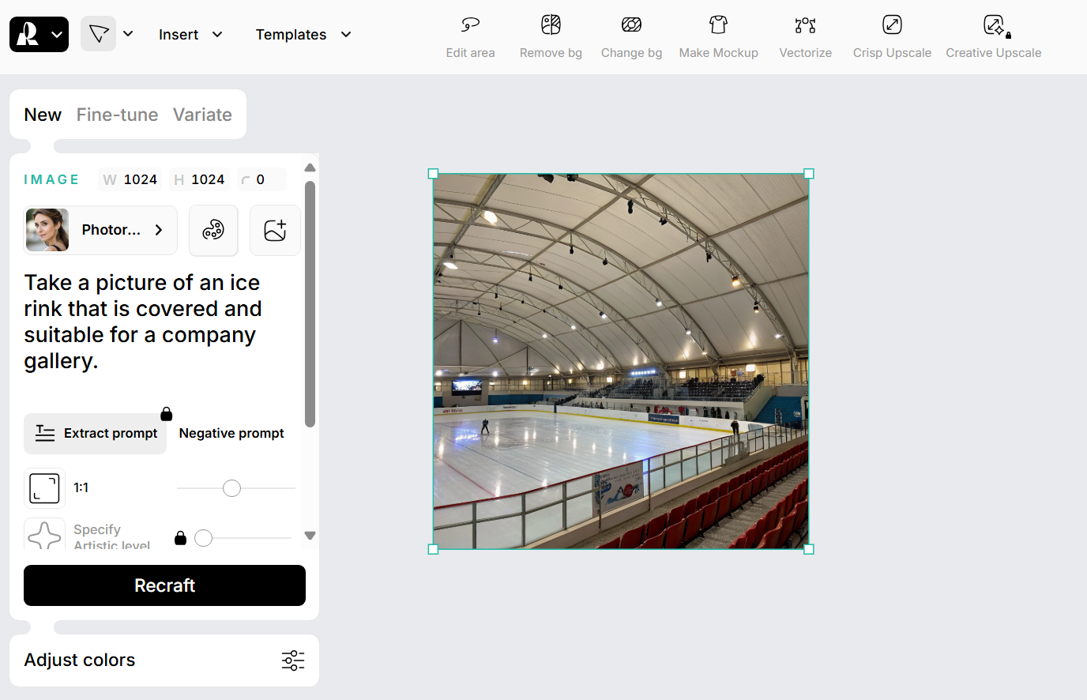


05. Projektszervezés
Projektfázisok
Eszközök
Tervezés
Tartalomgyűjtés
Kivitelezés
Tesztelés
Bemutatás
Canva
Recraft
Google Drive

Slide 9
Záró gondolatok
Vizuális megjelenés és a tartalom egyensúlya kulcsfontosságú
Mikor jó egy sportklub weboldala
„Egy jég, három út-mi együtt haladunk rajta.”
Tapasztalataink

Slide 10

KÖSZÖNJÜK A FIGYELMET!
icestarsc@gmail.com
„Nálunk kezdődik a jégen írt történeted.”

